Slide 1
«Зимние русские народные забавы»
Презентацию подготовила воспитатель МКДОУ д/с№448 г.Новосибирск Ладанова А. И.
2022г.

Slide 2
Цель: знакомство детей с зимними русскими народными играми и забавами.
Задачи:
- формировать положительное отношение к игровым русским народным зимним традициям;
- воспитывать любовь к Родине, интерес к традициям и обычаям русского народа.

Slide 3
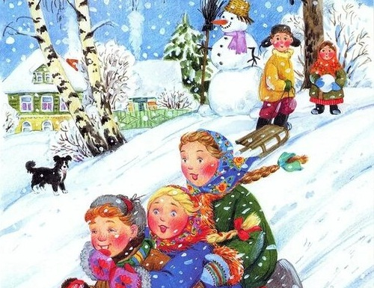

Slide 4
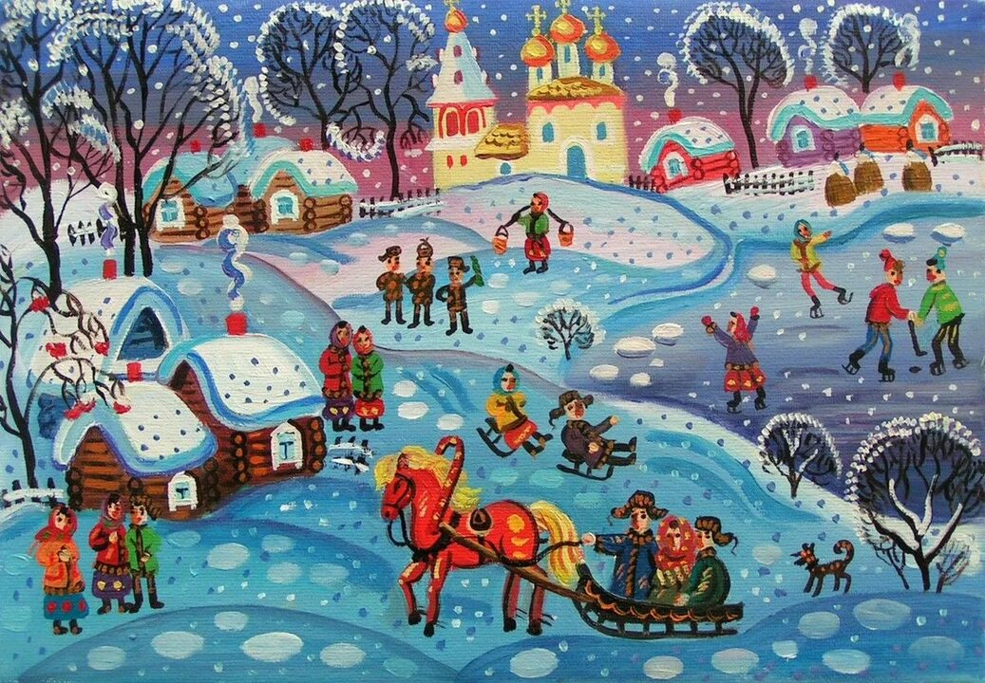

Slide 6
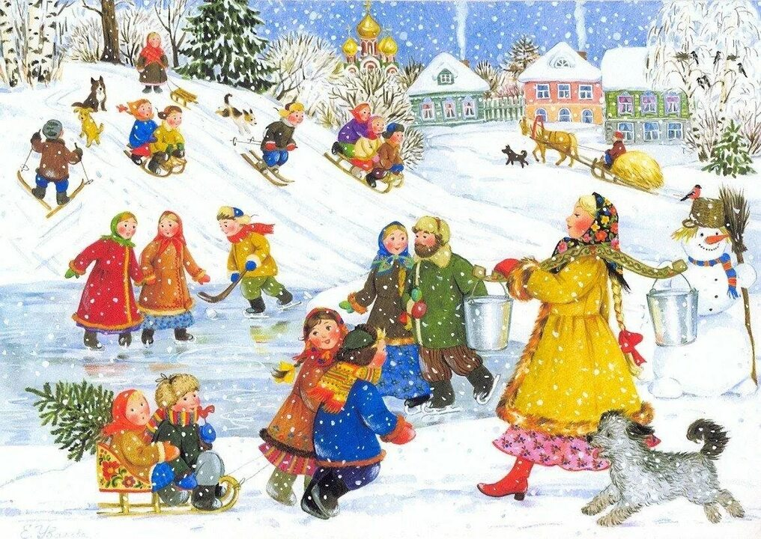

Slide 7
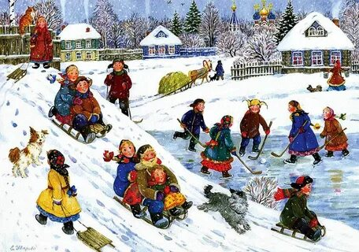

Slide 8
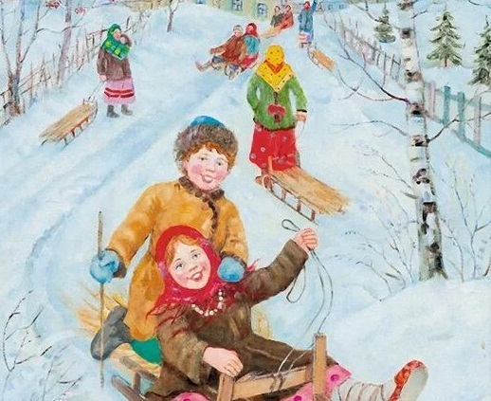

Slide 9
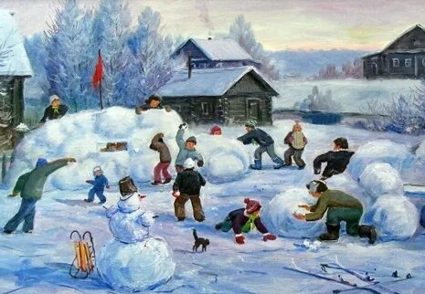

Slide 10
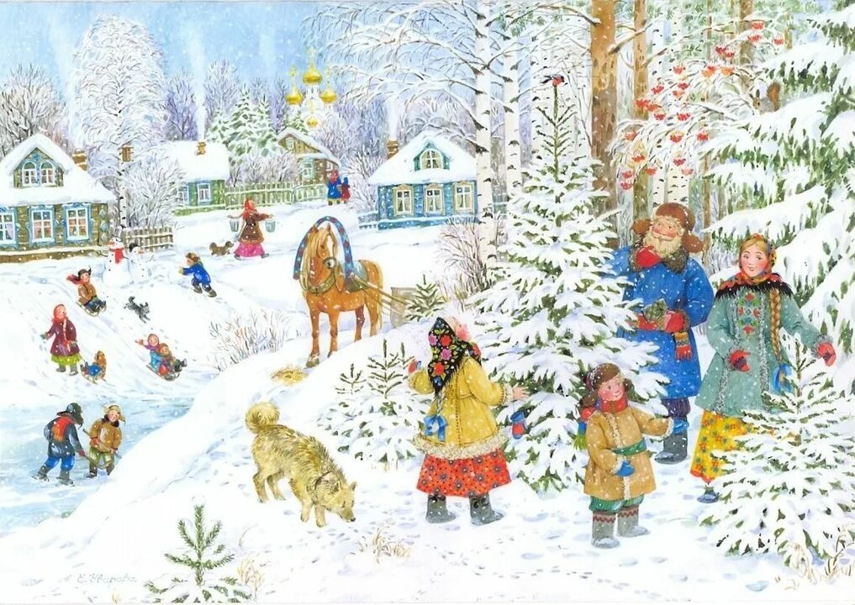

Slide 11
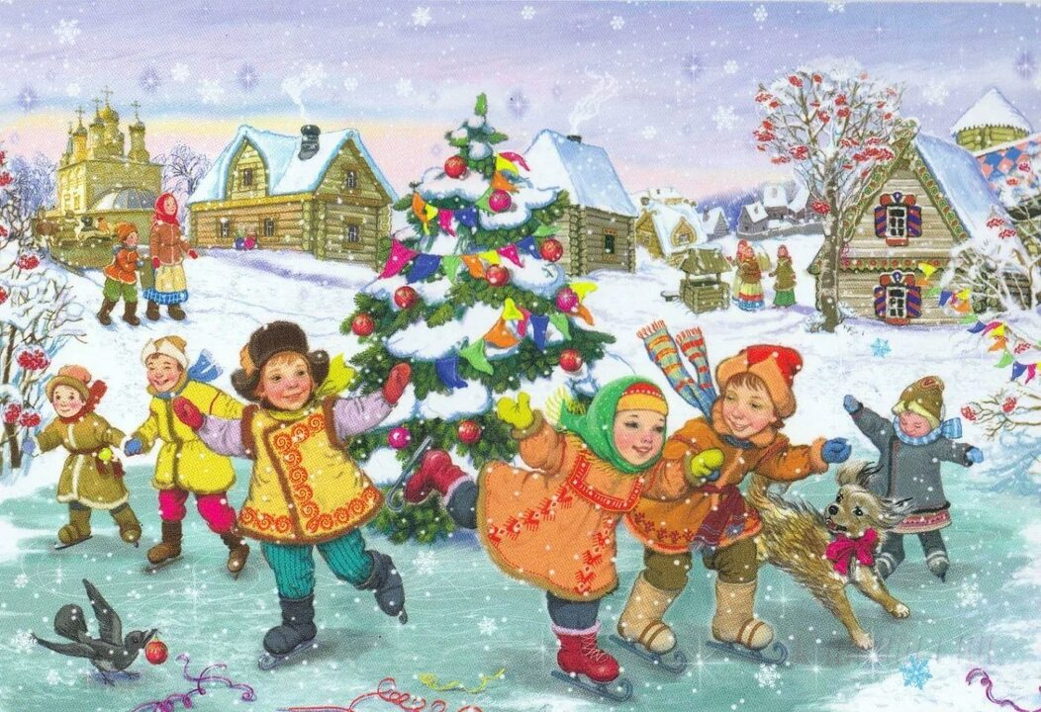

Slide 12
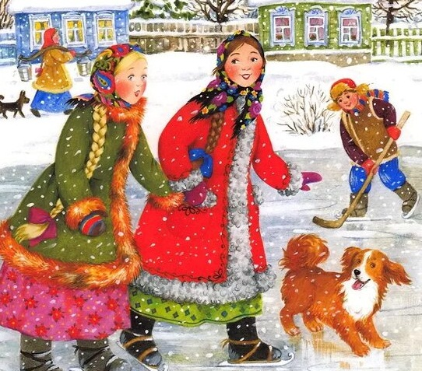

Slide 14
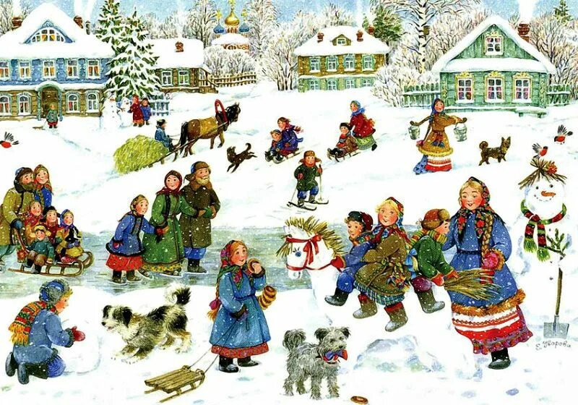

Slide 15
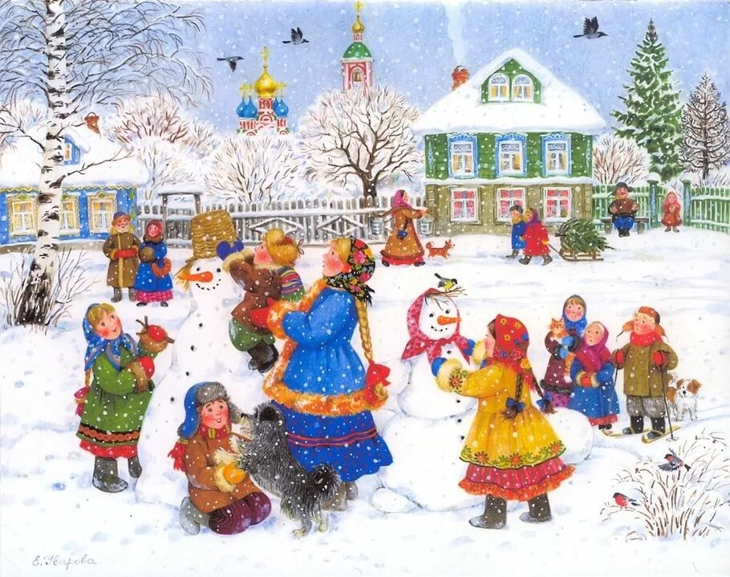

Slide 16
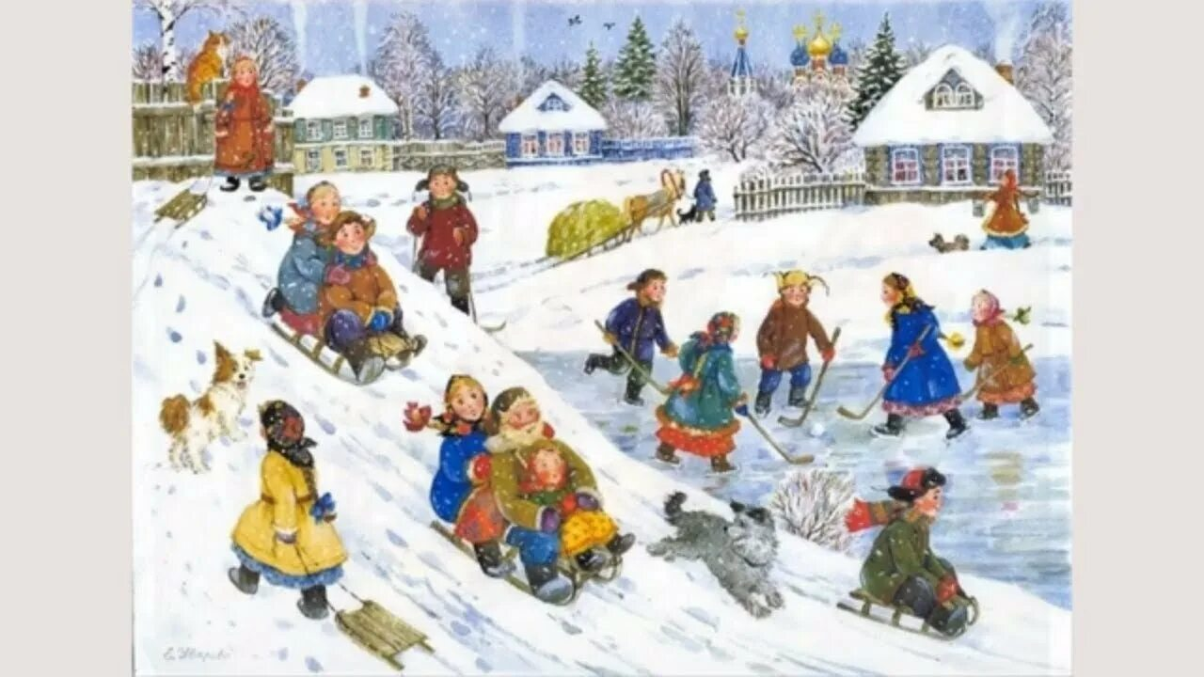

Slide 17
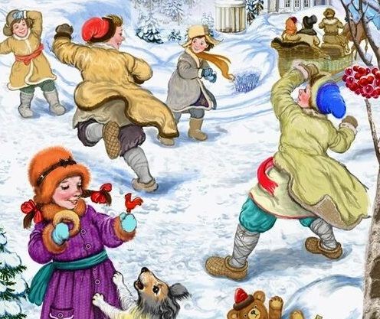

Slide 18
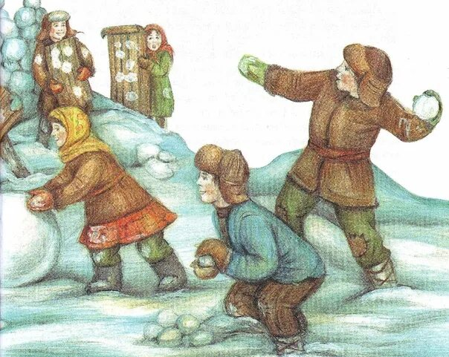

Slide 20
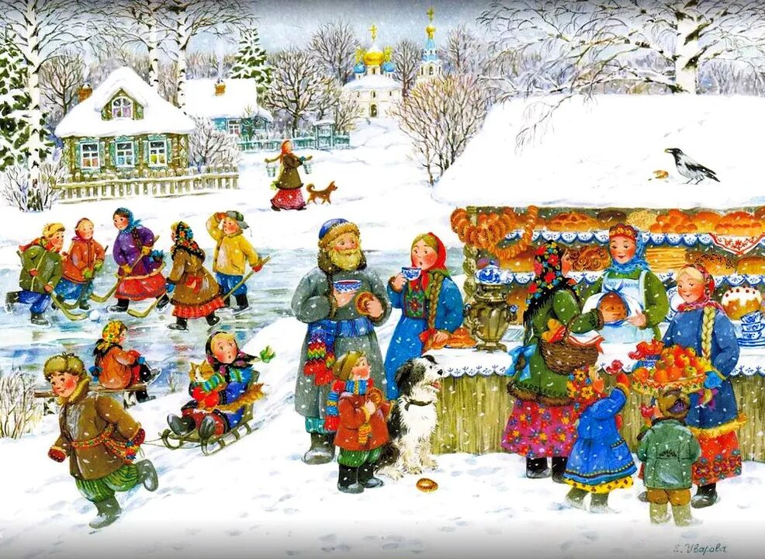

Slide 21
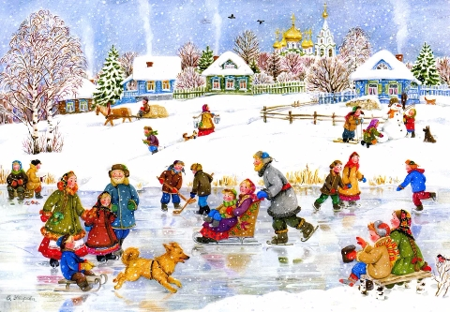

Slide 23
Зимние забавы
Бодрит морозец слабый, И детские забавы Меняются мгновенно. Вот мы самозабвенно На лыжи, спозаранку, А через час — на санках, И до тёмной, до поры Мы катаемся с горы.
Снежки потом бросаем И бабу докатаем. Конечно, догоняшки, Нельзя давать промашки. Мы снежинки ловим ртом, А согреемся потом! Усталости не знаем, Ведь мы всегда играем!

